Slide 1




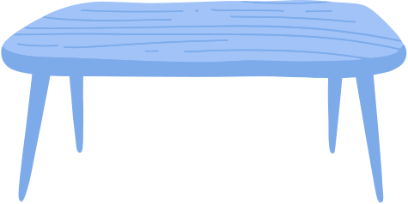
CHÀO MỪNG CÁC EM
ĐẾN VỚI TIẾT HỌC HÔM NAY!

Slide 2
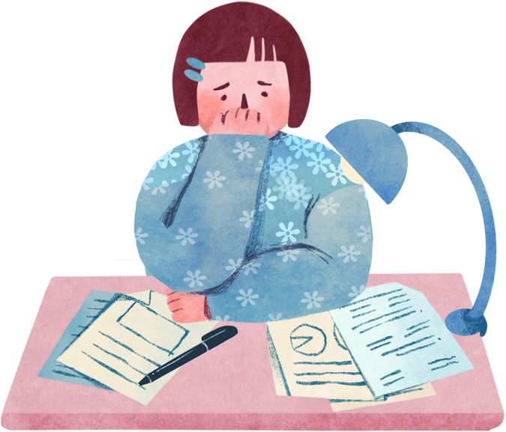


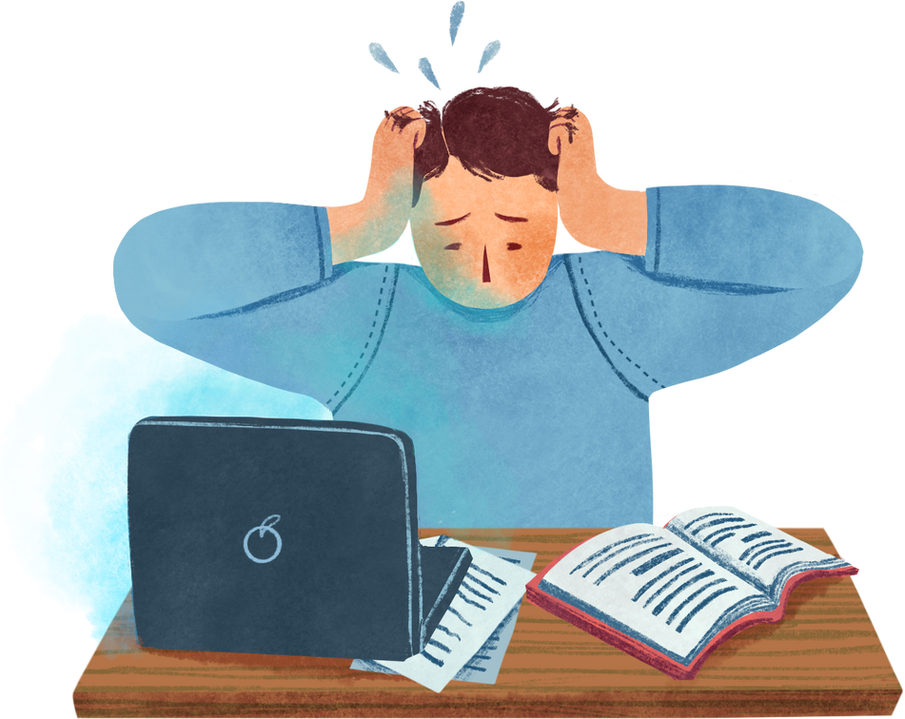
CHỦ ĐỀ 4: ĐẠO ĐỨC, PHÁP LUẬT VÀ VĂN HÓA TRONG MÔI TRƯỜNG SỐ
Bài 10: BẢO VỆ THÔNG TIN KHI DÙNG MÁY TÍNH

Slide 3










1. Lưu trữ, trao đổi thông tin nhờ máy tính
NỘI DUNG BÀI HỌC
2. Bảo vệ thông tin khi giao tiếp qua máy tính

Slide 4
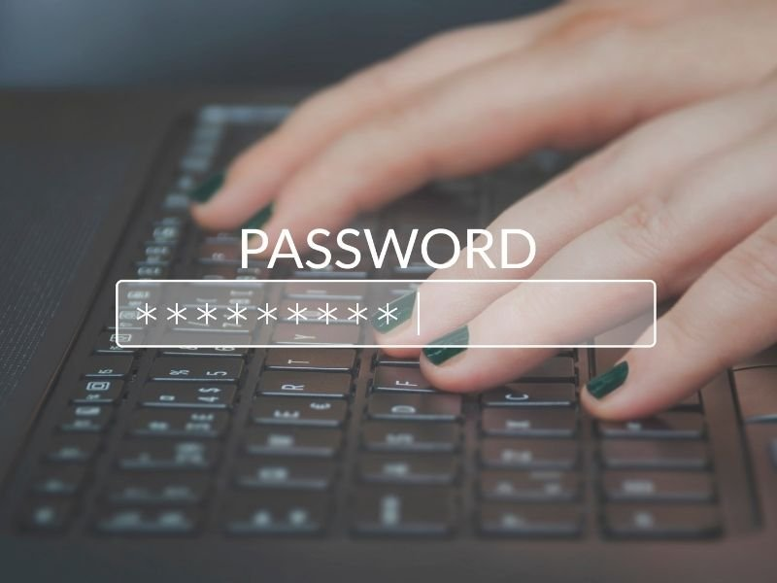
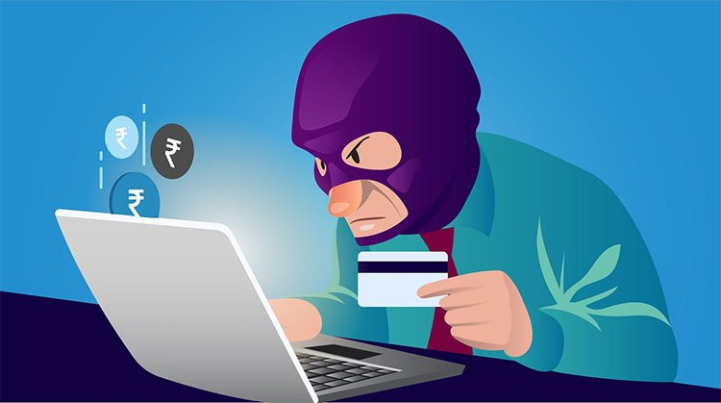
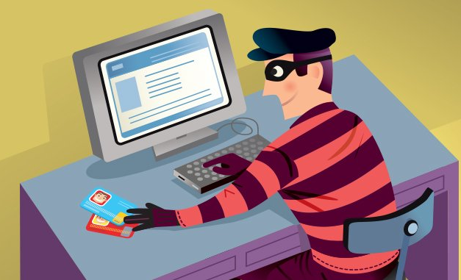



1
2
3
4
5
6
Bảo mật thông tin máy tính | Rò rỉ thông tin máy tính
1, 4, 6
2, 3, 5

Slide 5




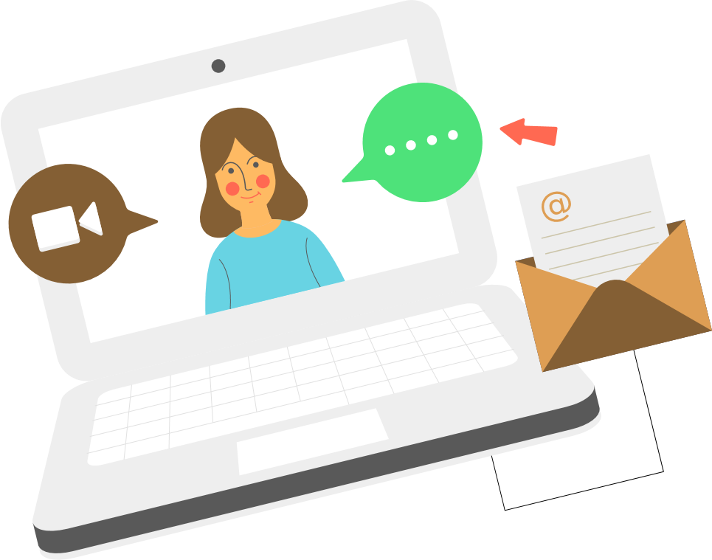

KHỞI ĐỘNG
Trò chơi “Ai nhanh - Ai đúng”
Chia lớp thành 2 đội.
Quan sát các hình ảnh sau và chọn ra hình ảnh nào là Bảo mật thông tin máy tính, hình ảnh nào là Rò rỉ thông tin máy tính.
Đội nào trả lời nhanh hơn đội đó giành chiến thắng.

Slide 6
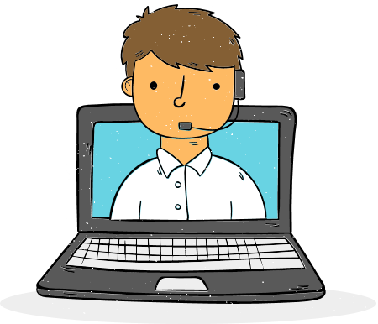

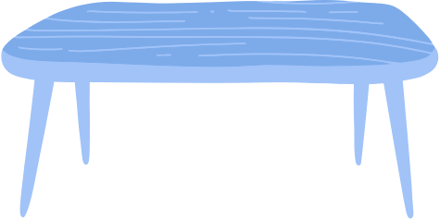
1. Lưu trữ, trao đổi thông tin nhờ máy tính
Thảo luận nhóm và trả lời câu hỏi sau:
Những thông tin nào của em và gia đình có thể được lưu trữ trong máy tính?
Theo em, những thông tin lưu trữ trong máy tính có thể gửi cho người khác được không? Nếu có thì gửi bằng cách nào?

Slide 7



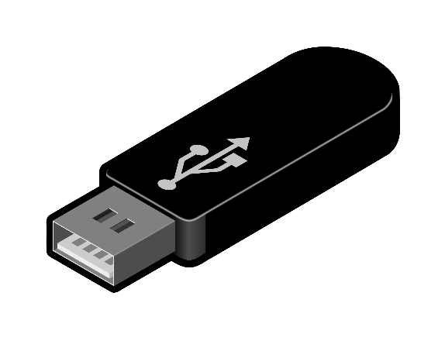


Một số thông tin có thể được lưu trữ trong máy tính: ảnh, danh bạ điện thoại, mật khẩu, phim,...
Những thông tin lưu trữ trong máy tính có thể gửi cho người khác qua Internet hoặc qua thẻ nhớ, USB,...

Slide 8


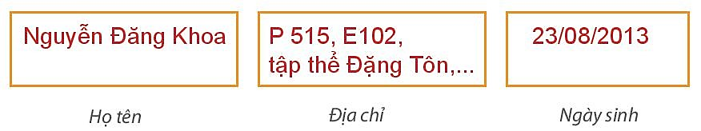

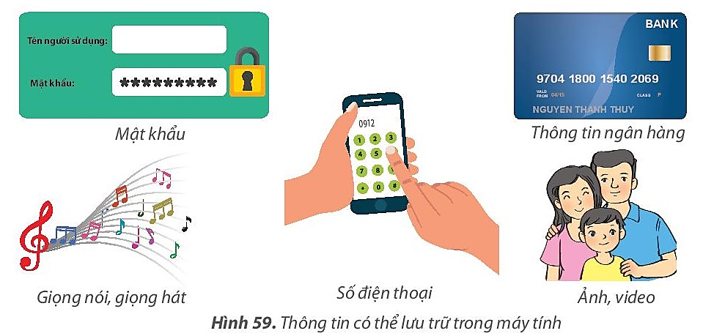



Slide 9





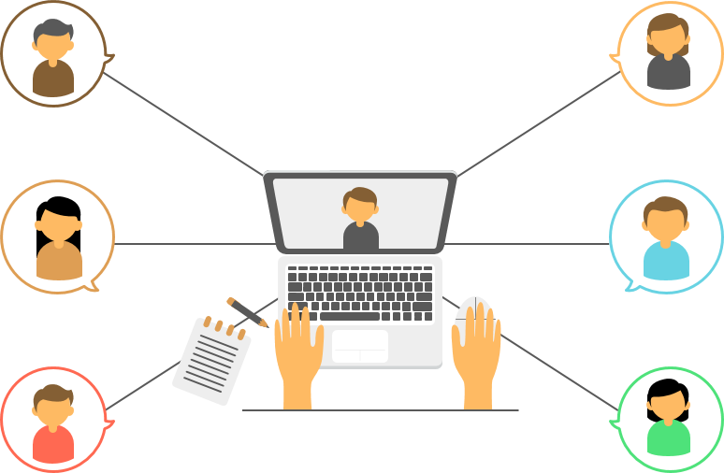

KẾT LUẬN
Thông tin của em và gia đình có thể được lưu trữ trong máy tính. Thông tin trong máy tính có thể được trao đổi nhờ thiết bị lưu trữ hoặc qua Internet.

Slide 10







Thảo luận nhóm đôi và trả lời câu hỏi:
?1
Mỗi phát biểu dưới đây Đúng hay Sai?
a) Máy tính có thể lưu trữ thông tin cá nhân. Khi cần thiết, chúng ta có thể gửi những thông tin đó đến máy tính khác.
b) Chỉ có thể trao đổi thông tin giữa các máy tính khi có kết nối Internet.
c) USB là thiết bị lưu trữ và trao đổi thông tin giữa các máy tính.
d) Máy tính không có khả năng lưu trữ giọng nói của em.

Slide 11



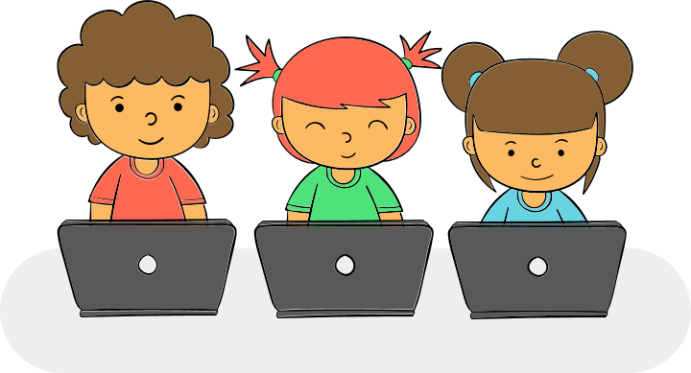



?2. Em muốn gửi ảnh đã lưu trong máy tính cho bạn. Em có thể sử dụng cách nào sau đây?
A. Nhờ người lớn gửi tệp ảnh qua thư điện tử.
B. Nhờ người lớn sao chép tệp ảnh vào USB, rồi gửi USB cho bạn.
C. Cả A và B

Slide 12

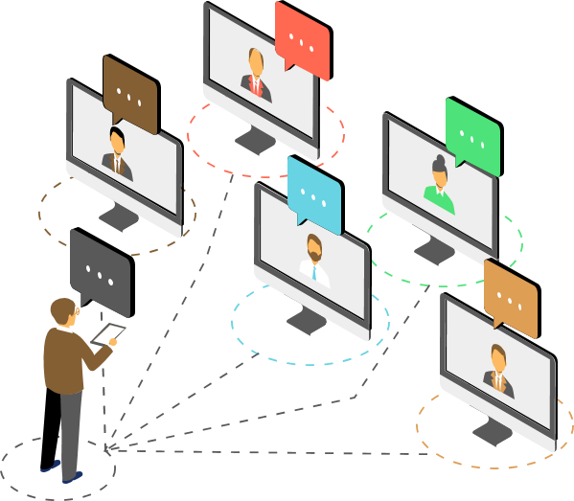
2. Bảo vệ thông tin khi giao tiếp qua máy tính
Hoạt động 2:
Làm gì để bảo vệ thông tin của em và gia đình?
Thảo luận nhóm 3 và trả lời câu hỏi sau: Em hãy thảo luận với các bạn trong nhóm để tìm ra cách bảo vệ thông tin lưu trữ trong máy tính hay trao đổi qua Internet.

Slide 13







Gợi ý
Không cung cấp tên và địa chỉ cho người lạ.
Cách bảo vệ thông tin lưu trữ trong máy tính hay trao đổi qua Internet.
Không cung cấp mật khẩu cho người khác.
Không gửi và nhận tệp từ người không quen biết.

Slide 14
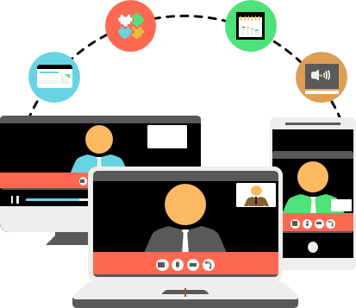

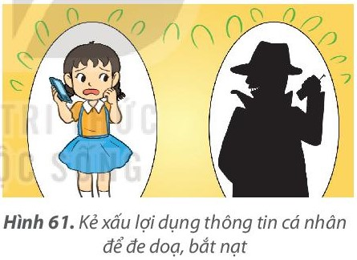
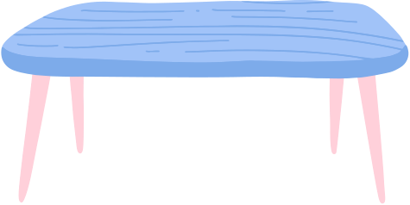
Trong quá trình trao đổi, thông tin có thể bị lộ ra bên ngoài nếu chúng ta không có ý thức bảo vệ.
Kẻ xấu có thể lợi dụng các thông tin của chúng ta với mục đích đen tối.

Slide 15
Kẻ xấu có thể lấy địa chỉ, thông tin liên lạc của em để gửi lên các trang web có nội dung xấu, độc hại.
Kẻ xấu có thể sử dụng các thông tin bí mật của em để đe dọa, bắt nạt em trên Internet, thậm chí lừa đảo và tống tiền gia đình em.
Cần có ý thức bảo vệ thông tin cá nhân và gia đình.

Slide 16



KẾT LUẬN
Bảo vệ thông tin cá nhân và gia đình: Không cung cấp tên và địa chỉ cho người lạ, không gửi và nhận tệp từ người không quen biết, bảo vệ mật khẩu khi dùng máy tính.

Slide 17




?1
Khi có thông tin cá nhân của em hoặc gia đình em thì người xấu có thể:
A. Tìm đến em để thực hiện ý đồ xấu.
B. Đăng tin nói xấu em hay gia đình em trên Internet.
C. Mạo danh em hoặc các thành viên trong gia đình em để làm việc xấu.
D. Tất cả các ý trên.

Slide 18

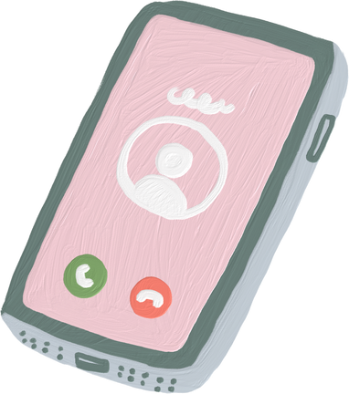







?2
Em không nên chia sẻ rộng rãi trên Internet những thông tin nào sau đây?
A. Họ tên, địa chỉ của nhà em.
B. Bài thơ em thích.
C. Số điện thoại của bố em.
D. Nơi làm việc của mẹ.

Slide 19




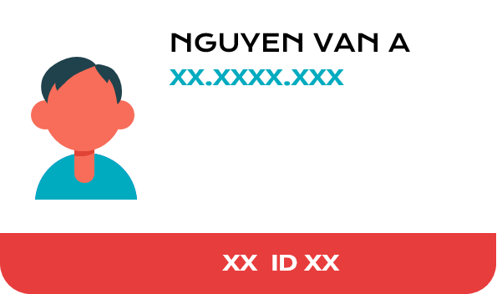

LUYỆN TẬP
1. Em hãy kể tên ba ví dụ về thông tin của cá nhân hay gia đình có thể được lưu trữ trong máy tính.

Slide 20



Gợi ý
Thông tin dạng văn bản:
Mật khẩu máy tính, địa chỉ liên hệ, số điện thoại của người thân, địa chỉ trường học,...
Thông tin dạng hình ảnh:
Thông tin dạng âm thanh:
Ảnh chụp gia đình, ảnh đi chơi, ảnh hoạt động của lớp,...
Các bài hát em yêu thích, các tệp âm thanh ghi âm,...

Slide 21


2. Em hãy ghép mỗi mục ở cột A với một mục thích hợp ở cột B.
A | B
1) Không tùy tiện cung cấp thông tin cá nhân | a) giúp em có kĩ năng tự bảo vệ mình trên Internet.
2) Tìm hiểu cách sử dụng Internet hợp lí | b) để người khác không tự ý sử dụng thông tin trong máy tính.
3) Đặt mật khẩu cho máy tính | c) vì người xấu có thể lợi dụng thông tin cá nhân gây hại cho em và gia đình.

Slide 22
VẬN DỤNG
Nếu gia đình em có sử dụng máy tính, em hãy thảo luận với bố mẹ để cùng nhau thống nhất 3 đến 5 điều lưu ý cho cả gia đình khi trao đổi thông tin qua máy tính.

Slide 23
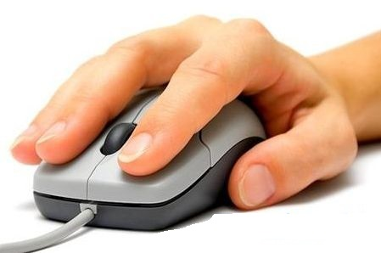

Gợi ý
Giữ bí mật mật khẩu máy tính.
Giữ cẩn thận các thông tin cá nhân (mật khẩu, địa chỉ, số điện thoại,...)
Không gửi và nhận tệp từ người không quen biết.
Không nhấn vào các đường dẫn không rõ nguồn gốc.
Nói với cha mẹ bất cứ điều gì làm em băn khoăn khi sử dụng máy tính.

Slide 24



2. Em hãy kể ví dụ về hậu quả của việc lộ thông tin cá nhân trên Internet mà em biết.
Ví dụ:
Thông tin cá nhân bị kẻ xấu đăng lên các trang web xấu.
Bị kẻ xấu lợi dụng và đe dọa, thậm chí bắt cóc và tống tiền.

Slide 25
HƯỚNG DẪN VỀ NHÀ
Ôn lại kiến thức Bài 10
Hoàn thành bài tập Vận dụng
Đọc trước bài sau - Bài 11

Slide 26


HẸN GẶP LẠI CÁC EM TRONG TIẾT HỌC SAU!

